Slide 1

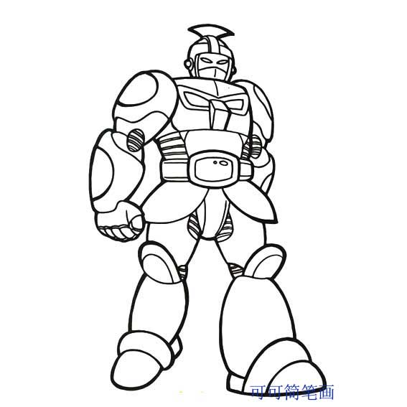
宝贝爱数数
单机玩法
界面：
1、把4个游戏摆出来
2、进来可以选养成对象，兔子还是机器人
3、选定以后，得分自动可以让兔子或者机器人升级（变成金光闪闪的兔子或者机器人之类的），经验条攒满以后就可以变身新兔子
一起来数7
见3就点
车上有几人
加加加
距离下一级还差20分
距离下一级还差20分
快帮我变身

Slide 2
一起来7
玩法说明
单机玩法
界面：
1、阿花、建建等是随机生成的机器人姓名
2、自己的位置，随机生成一个位置
3、游戏过程中，每个人的位置会随机变化（动画效果见第3页和第4页）
4、未轮到自己时，“过”置灰。轮到自己时，“过”可点击（随着游戏进程，过的可点击时间逐渐缩短）
阿花
1
傻喵
建建
3
2
汪汪
开始
自己
4
过
过
呆基
超人
桑桑

Slide 3
一起来7
玩法说明
单机玩法
界面：
1、从顶部（阿花）的位置开始依次顺时针报数，报数从1开始
2、轮到自己时
2.1 如果数字是7的倍数（如14）或含有7（如27），玩家点“过”，则报数+1，轮到下一个机器人；如玩家在时间限制内未点“过”，则game over，本局计分=报数值
2.2 如果数字不是7 的倍数或含有7，玩家未点过，则报数+1，轮到下一个机器人；玩家点过，则game over，本局计分=报数值
阿花
傻喵
建建
25
24
23
汪汪
22
自己
过
过
呆基
超人
桑桑

Slide 4
一起来7
玩法说明
单机玩法
1、在某次报数之后，如未game over，有一定几率随机更换全体的位置
2、先聚拢（见动画播放）
阿花
傻喵
建建
汪汪
25
自己
呆基
超人
桑桑
过
过

Slide 5
一起来7
玩法说明
单机玩法
1、聚拢后分散到各个位置（见动画效果）
傻喵
阿花
汪汪
建建
呆基
25
桑桑
自己
超人
过
过

Slide 6
一起来7
玩法说明
单机玩法
1、game over之后，显示本局得分。如本局刷新了历史最高分，则显示“最高分”的标签
2、按钮再来一次，则进入第一页的启动样式
最高分
25分
再来一次

Slide 7
一起来7
玩法说明
单机玩法
1、玩法说明：简单的文字白板即可
轮到自己时，如果数字到7的倍数（如14）或含有7（如27），则应该点过，否则不应该点过

Slide 8



见3就点
玩法说明
1、每个洞都会有老鼠随机冒出来，头上顶个数字，随着游戏进程老鼠同时冒出来的越来越多，老鼠进出的时间越来越快
2、数字范围1-500，随着游戏进程，数字范围从1-50、1-100逐渐扩大
3、凡是3的倍数或含有3的数字，打对了得分，打错了扣心。随着时间进程，打对的得分从1分逐渐增加到10分。
得分：33
25

Slide 9
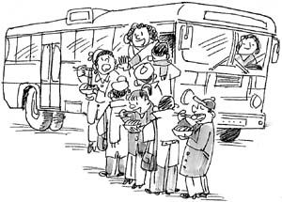
还剩多少人
玩法说明
1、车开过来，显示车上有xx人，
2、停车，开始同时上下客。有yy人上车，有zz人下车。上车和下车的人数都在0-10人之间
3、计算最后车上有多少人
4、答对就进下一关，答错就game over
5、得分等于过关数
6、随着游戏进程，上下车的速度会变快，可选答案的时间也越来越短
第1关
23
24
25

Slide 10
加加加
玩法说明
a+b=18
1、随机出现-20 ~20的整数，负数蓝色正数白色
2、2-3个数加起来要等于所需要的数。A+B=xx，或A+B+C=xx。时间限制通过在题目上扫时间光来做提示
3、在时间限制内加起来的对，就可以得到xx的分数，否则game over
4、加对了的数消失，出现新的数，题目随着更新。
5、随着游戏进程，刚开始只有a+b，后来有a+b+c
（算法上，得保障加法有解。对建建来说应该很easy。。。）
10
-15

